Slide 1
Kofe uslubidagi pardalar

Slide 2
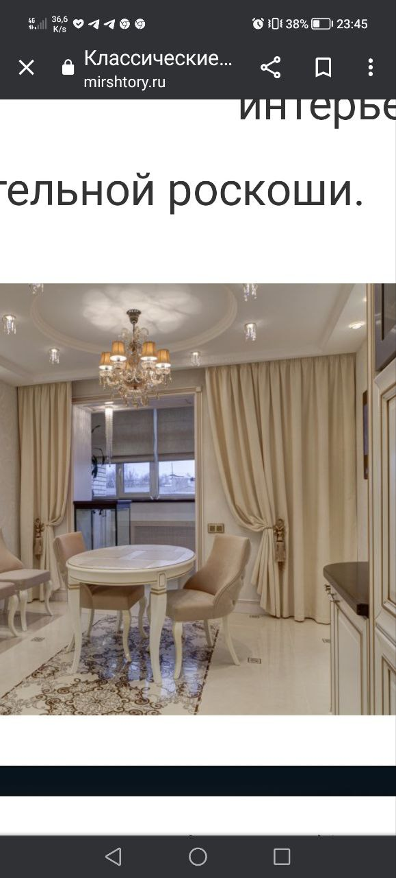
Kofe uslubida: Oshxonalarda (qaymoq rangda bir xil)

Slide 3
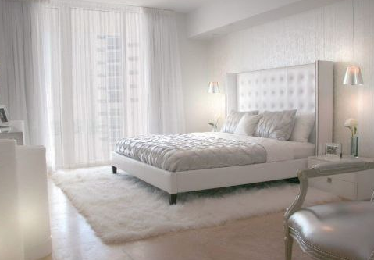
Kofe uslubi: yotoqxonalarda. Oq rangda (bir xilda)

Slide 4
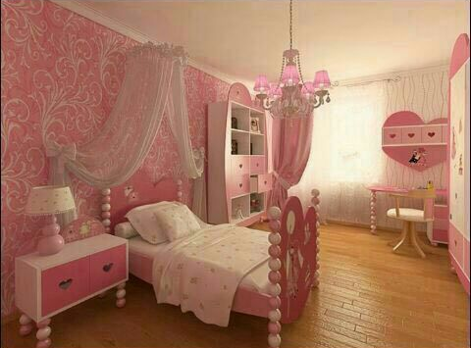
Kofe uslubida: qiz bolalar yotoqxonasi (pushti rangda, bir xilda)

